Slide 1
1937 – 1938
Девять месяцев
на льдине
Дрейфующая станция «Северный полюс-1»
и её легендарный экипаж
Алешин И.К. • ПИН-31

Slide 2
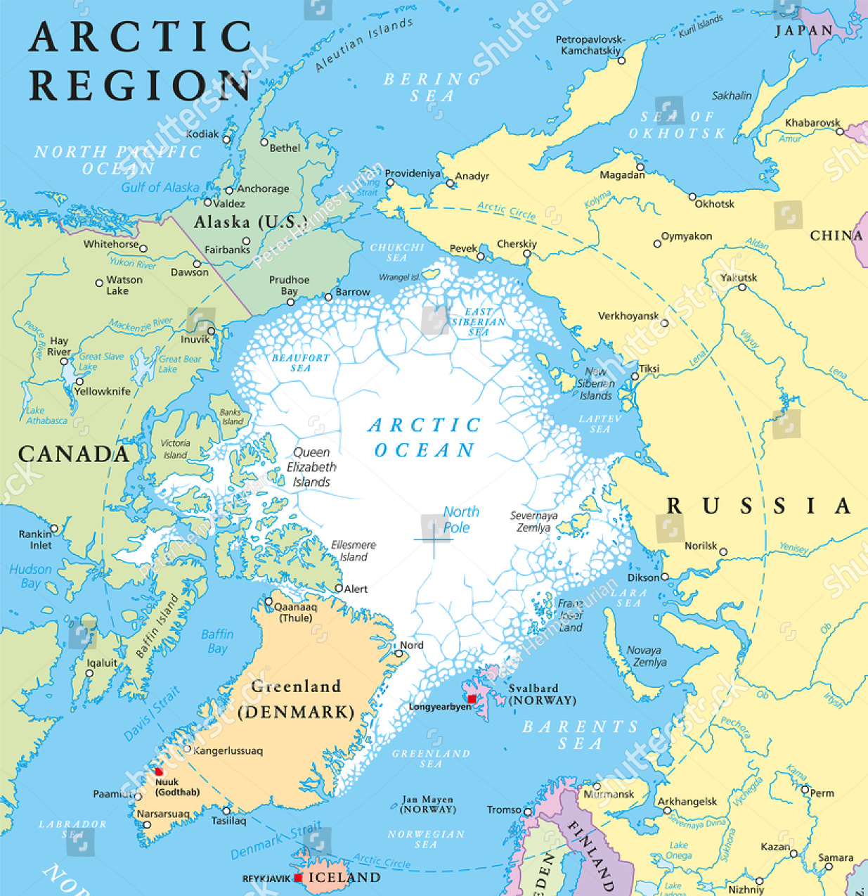
📷 ФОТО:
Карта Арктики / Северный полюс
на глобусе
Торговые пути
Арктика — кратчайший маршрут между Европой и Америкой. Кто контролирует полюс — контролирует небо.
Наука
Никто не знал, что происходит в Арктике зимой. Погода, течения, магнитные поля — всё была тайной.
Зачем СССР
нужен полюс?
Престиж
Гонка со всем миром. СССР хотел первым водрузить флаг там, куда ещё не ступала нога человека надолго.

Slide 3
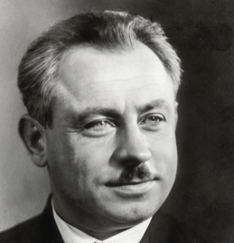
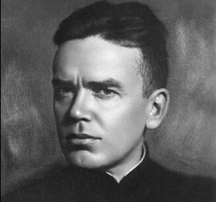
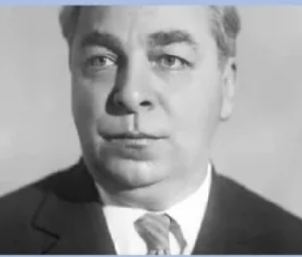
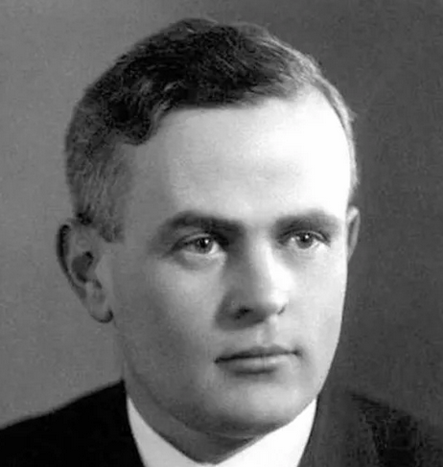
Четыре человека против Арктики
📷 ФОТО:
Иван Папанин
📷 ФОТО:
Эрнст Кренкель
📷 ФОТО:
Евгений Фёдоров
📷 ФОТО:
Пётр Ширшов
Иван Папанин
Эрнст Кренкель
Евгений Фёдоров
Пётр Ширшов
Начальник станции
Радист
Метеоролог / геофизик
Гидробиолог
Крепкий и упрямый — говорили, что он может уговорить льдину плыть туда, куда надо.
Лучший полярный радист страны. Держал связь с Москвой даже в пургу.
Самый молодой. Вёл научные наблюдения каждый день, не пропустил ни одного.
Изучал глубины океана прямо через прорубь. В мороз. Каждый день.

Slide 4
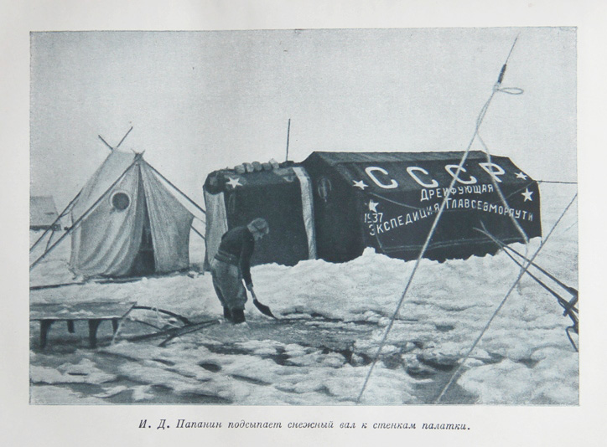
Жизнь на льдине
📷 ФОТО:
Лагерь на льдине,
палатка и оборудование
СП-1
274 дня в Арктике — как это выглядело?
Жили в специальной палатке — внутри −5°C даже в самые лютые морозы снаружи.
Кренкель выходил на связь с Москвой дважды в день. Страна ждала его телеграмм как сериала.
Белые медведи заглядывали в гости. Один съел научные журналы.
Льдина за 9 месяцев унесла их на 2 850 км от полюса.

Slide 5
Льдина
трескается
4 км²
Февраль 1938 года
→
Льдина, которая начиналась как поле 4 км² — сжалась до 30 метров в длину.
30 метров
Трещины проходили прямо через лагерь. Оборудование перетаскивали по ночам.
Размер льдины
за 9 месяцев
Москва срочно выслала корабли-ледоколы «Таймыр» и «Мурман».
Когда их сняли со льдины — под ногами оставался кусок льда размером с комнату.

Slide 6
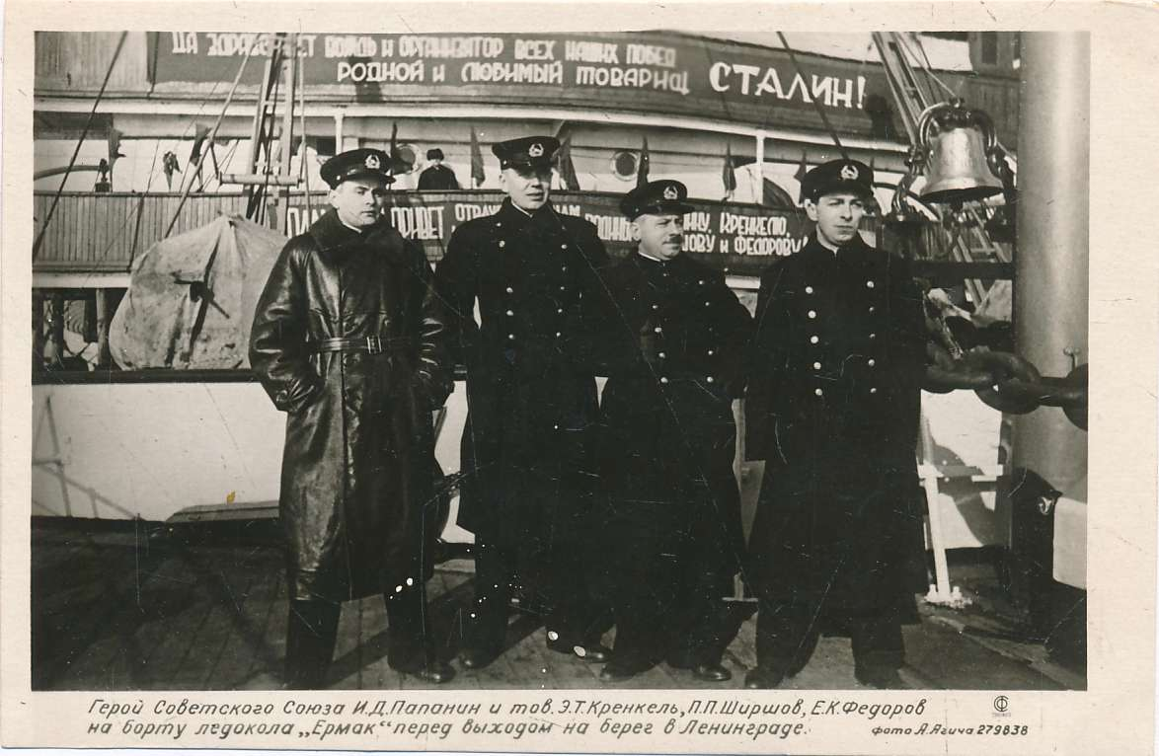
Спасение и триумф
📷 ФОТО:
Встреча команды
в Ленинграде /
на борту ледокола
19 февраля 1938 года. Ледоколы добрались до льдины.
Ленинград встречал их как героев. Тысячи людей на набережной, оркестр, цветы в мороз.
Все четверо стали Героями Советского Союза. Это было второе присвоение этого звания в истории СССР.
Папанин сказал: «Мы просто делали свою работу». Страна ему не поверила.

Slide 7
Что осталось после льдины?
437
СП-1
Папанин
научных наблюдений
стала традицией
прожил 92 года
Температура, давление, магнитное поле, глубина океана — всё зафиксировано впервые.
СССР запустил ещё 31 дрейфующую станцию. Последняя работала в 1991 году.
Дожил до распада СССР. До конца занимался полярными экспедициями.
История о том, как четыре человека жили там, где выжить невозможно — и делали это с записными книжками в руках.

